Slide 1

Sistemas ERP e CRM
Sistemas de informação
Leonardo Barros Schroter

Slide 2
Sistema ERP
O sistema ERP(Enterprise Resource Planning)sistema integrado de gestão empresarial, garante a integração de diferentes áreas de uma empresa, tornando muito mais simples o compartilhamento de informações que antes seria feito de forma manual. Ou seja, ao invés de cada área possuir um software próprio, o ERP concentrará todas as informações, assim facilitando a comunicação e possibilitando cada área ter maior autonomia.
O ERP também garante maior segurança para as empresas, pois utiliza da nuvem e de criptografia para a segurança de dados. Com a automatização de firewalls também pode-se bloquear a entrada de vírus ou invasão de hackers.
Muitos processos serão automatizados , assim facilitando a realização de tarefas, sem perder qualidade.
Atualmente grande parte do PIB do Brasil é gerado por pequenas empresas, e muitas principalmente durante a pandemia acabaram fechando suas portas, com a utilização de um ERP se tornaria muito mais simples o processo de se passar pela pandemia , e talvez muitos fechamentos tivessem sido evitados.

Slide 3

Exemplos de ERPS gratuitos
Omie.FIT: Possui foco principalmente em empresas pequenas, é gratuito apenas para empresários MEI ou para empresas com baixo faturamento, senão se torna necessário o uso de planos pagos. Pode também ser integrado a outros sistemas .

Slide 4

MarketUp: Conta com funcionalidades para a utilização de diversos e variados segmentos. Possui PDV integrado com outras áreas da empresa e outros recursos.

Slide 5

Conta com módulos financeiro, de contabilidade, fiscal, loja, estoque, faturamento e permite emitir boletos e notas fiscais eletrônicas.

Slide 6

ERPS Pagos
O Bling possui integração com os maiores marketplaces do país, como Shoptime, Submarino, Mercado Livre, Amazon, Carrefour, Magazine Luiza, Netshoes, Dafiti, Via Varejo e muito mais. Possui diversos planos parqa atender a necessidade de cada empresa.

Slide 7

O Cake é um sistema de gestão on-line, feito para micro e pequenos lojistas, distribuidores e franquias. A plataforma faz integrações com diversos outros sistemas e softwares por meio de API, portanto, qualquer plataforma com a mesma tecnologia pode ser conectada ao Cake ERP.

Slide 8
Como funcionam os ERPS
Normalmente os ERPS são distruibuidos em vários módulos para cada área de uma empresa
Imagine uma indústria de armário sob medida que usa um sistema ERP. Veja como o processo pode ser integrado desde a encomenda dos móveis até a entrega do produto:
Após o pedido do cliente, o vendedor registra a encomenda no sistema;
O setor de produção é avisado de que precisa produzis o móvel encomendado;
O setor de gestão de suprimentos também recebe o aviso para que faça o controle do estoque dos materiais necessários para a produção;
Se for preciso realizar reposição de estoque, o setor de suprimentos cuidará desta atividade. E a área financeira será informada sobre o gasto com a aquisição da matéria-prima;
O setor financeiro também receberá um alerta de que precisa fazer a cobrança do item vendido;
Em seguida, a contabilidade receberá as informações sobre os custos e faturamento;
Os responsáveis pela logística serão informados sobre o pedido para que possam programar a entrega, considerando o tempo necessário para a fabricação.

Slide 9
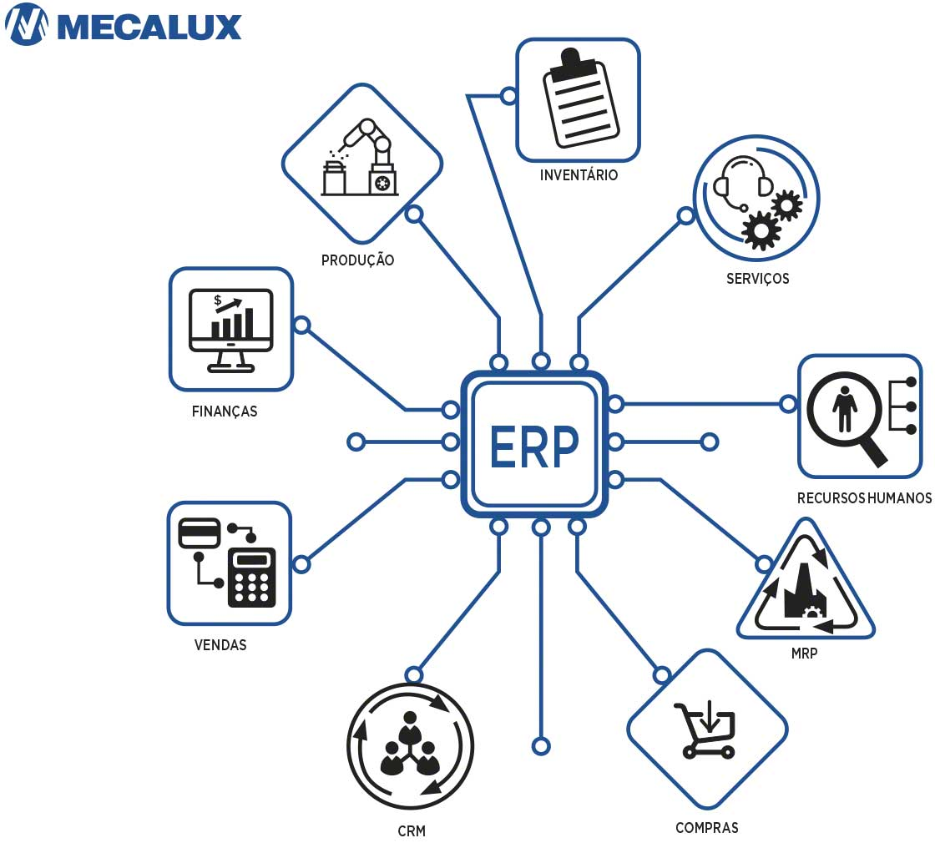

Slide 10
O que é um sistema CRM?
Um sistema CRM(Customer Relationship Management) permite que o vendedor conheça o seu cliente para saber a hora certa de vender e oque vender.
Ele armazena informações de clientes atuais e potenciais, suas atividades e pontos de contato com a empresa (pesquisa sobre a empresa, visita ao site, interações com sua empresa)
Tarefas repetitivas e manuais conseguem ser automatizadas com o uso do CRM(informações respectivas aos clientes).
Se torna extremamente simples passar leads(contatos atraídos pelo seu marketing) para os membros da sua empresa.
O sistema também pode te ajudar com as propostas que seus clientes lhe fazem, lhe alertando sobre quais necessitam de maior atenção (propostas que necessitam de maior esforço).

Slide 11

Sistemas CRMS pagos
O Clientar CRM é um software brasileiro, possui fácil utilização, relatórios robustos de vendas, possibilidade de integração com o seu ERP e formulários customizados. Voltado especificamente para empresas que fazem vendas recorrentes e consultivas.

Slide 12

O pipedrive é focado em pequenas empresas, possui recursos avançados, possui facil integração,ou seja, muita facilidade em conecta-lo a diversos aplicativos.

Slide 13
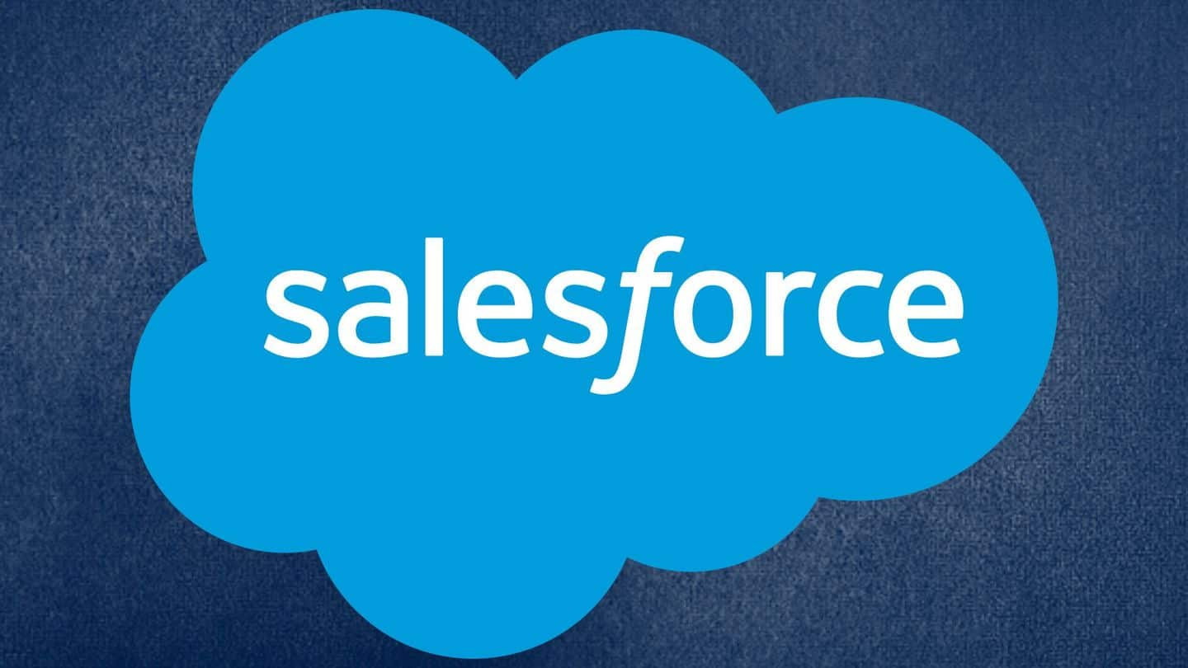
O software CRM mais Famoso do mercado, não é tão recomendado para pequenas empresas. Possui limite de armazenamento de dados.

Slide 14

Sistemas CRMS gratuitos
O bitrix24 além de CRM, é um software de gerenciamento de projetos e colaboração. Pode ser usado por até 12 usuários. Entre as funções, disponibiliza registros ilimitados; 5 GB de armazenamento; e-mail marketing gratuito; call center integrado; campos personalizáveis; cotações e orçamentos; integrações via API.

Slide 15

CRM brasileiro, o Nectar-CRM . Sua versão gratuita é uma boa opção se deseja testar um CRM para descobrir como ele lhe ajudará. Entre as funções, há funil de vendas para negociações B2B e B2C; personalização de motivos para vendas ganhas ou perdidas; integração com Google Calendar e Office 365; gestão de contatos; gestão de atividades e tarefas com checklists e follow up automatizados.

Slide 16

O Zoho CRM é um dos mais populares e possui grande qualidade, apesar de seu plano gratuito ser limitado a 3 pessoas por empresa. Entre as funcionalidades, há a gestão de contatos, tarefas, eventos, registros de chamadas e notas.

Slide 17
Como funcionam os CRMS
O CRM funciona como uma plataforma para integrar as informações sobre os cliente para conhece-los mais profundamente.
O software pode ser físico ou em nuvem.
As informações sobre os clientes também pode ser colocada manualmente ou pode ser exportada de alguma lista.
Ao capturar as informações dos clientes, o sistema passa a gerar gráficos ou outros indicadores de informação em tempo real sobre as informações obtidas.
Você pode fazer anotações sobre os seus clientes, o próprio sistema organizará os dados e os apresentará a melhor forma
A maioria dos softwares CRM podem ser acessados de qualquer lugar em qualquer dispositivo.

Slide 18
Referências
https://www.techedgegroup.com/pt/blog/sistema-erp-saiba-como-funciona-e-suas-vantagens
https://nfe.io/blog/gestao-empresarial/melhores-sistemas-erps-mercado/
https://blog.b2bstack.com.br/melhores-erps-gratuitos/#:~:text=Finalizando%20a%20nossa%20rela%C3%A7%C3%A3o%20de,e%20emitir%20nota%20fiscal%20eletr%C3%B4nica.
https://www.totvs.com/blog/erp/o-que-e-erp/
https://www.senior.com.br/sistema-erp-o-que-e-e-como-funciona
https://rockcontent.com/br/blog/o-que-e-crm/
https://www.clientarcrm.com.br/o-que-e-crm/
https://www.zendesk.com.br/blog/como-funciona-o-crm/#:~:text=Lembre%2Dse%20que%20o%20CRM,e%20com%20o%20cliente%20otimizada.
https://cliquedigital.com.br/5-crm-gratuitos-acelerar-vendas/
https://snov.io/blog/br/ferramentas-de-crm/
https://www.agendor.com.br/blog/para-que-serve-um-sistema-de-crm/
https://www.salesforce.com/br/crm/
https://www.clientarcrm.com.br/sistema-crm/

